Slide 1
Debate sobre Seguridad
Presentación del Representante por Bogotá
ALIRIO URIBE MUÑOZ

Slide 2
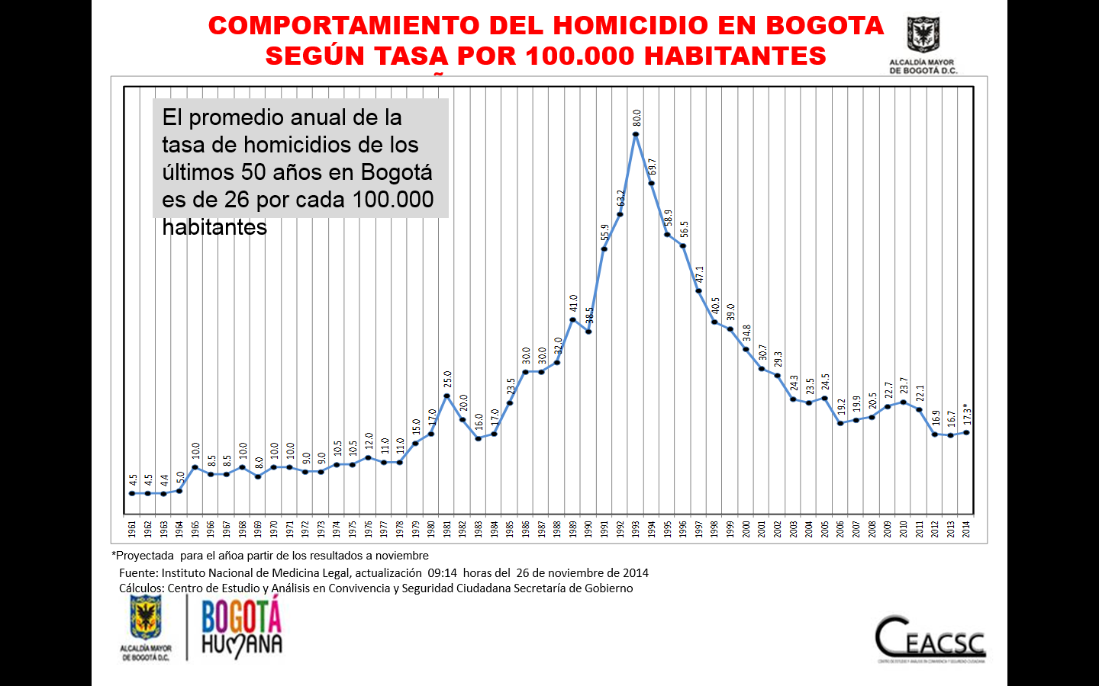
TASA DE HOMICIDIOS POR CADA 100.000 HABITANTES EN BOGOTÁ – ÚLTIMOS 50 AÑOS

Slide 3
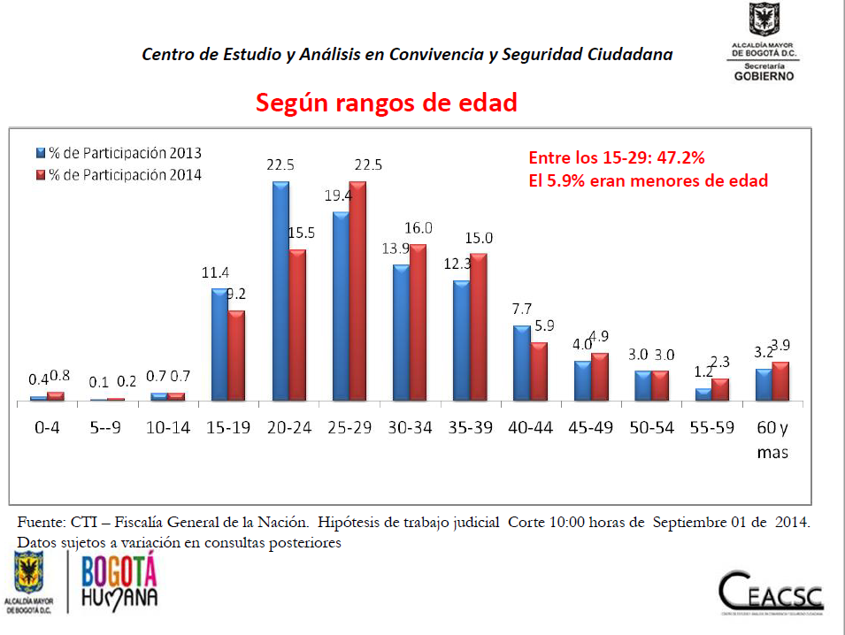
CARACTERIZACION HOMICIDIOS ENTRE ENERO Y AGOSTO DE 2013 Y 2014

Slide 4
CARACTERIZACION HOMICIDIOS ENTRE ENERO Y AGOSTO DE 2013 Y 2014

Slide 5
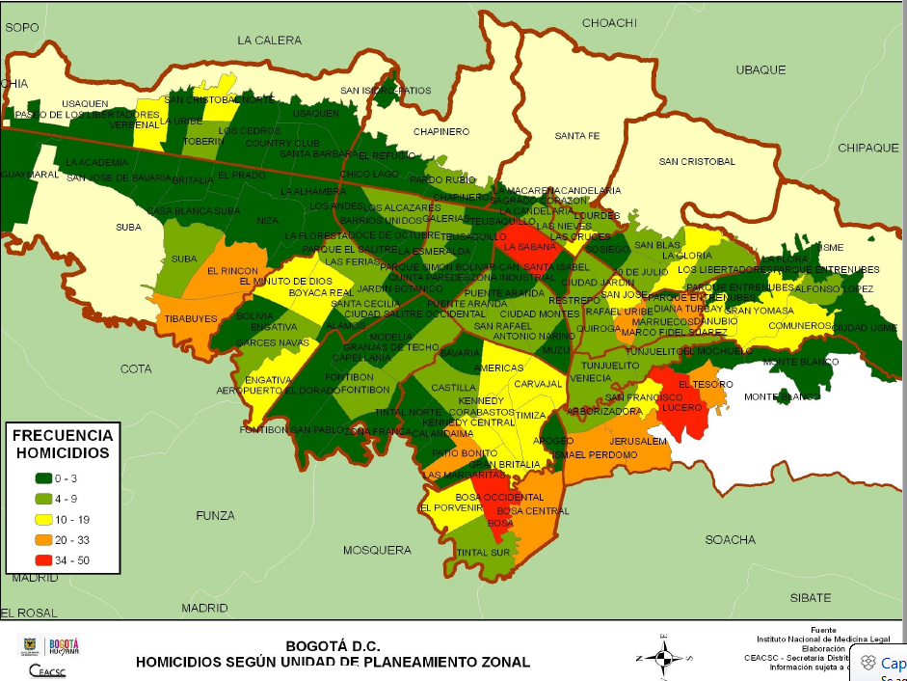
CARACTERIZACION HOMICIDIOS ENTRE ENERO Y AGOSTO DE 2013 Y 2014 UPZ
CIUDAD BOLÍVAR
Lucero
El Tesoro
Jerusalén
Perdomo
KENNEDY
Patio Bonito
Gran Britalia
Las Margaritas
Corabastos
BOSA
Bosa Central
Bosa Occident.
RAFAEL URIBE
Diana Turbay
Marruecos
Marco F. Suárez
USME
Danubio
Yomasa
Comuneros
MARTIRES
La Sabana
SUBA
El Rincón
Tibabuyes

Slide 6
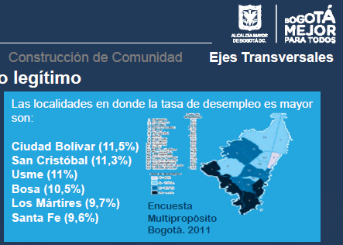
LOCALIDADES CON MAYOR DESEMPLEO EN BOGOTÁ

Slide 7
CARACTERIZACION HOMICIDIOS ENTRE ENERO Y AGOSTO DE 2013 Y 2014

Slide 8
CONCLUSIÓN:
La mayor parte de las víctimas y victimarios de los homicidios en Bogotá son jóvenes que residen en las localidades pobres, donde es común que deban desertar de la educación, y no tengan acceso a la cultura, al espacio público ni al empleo. Hablamos de jóvenes en riesgo de delincuencia o que han empezado a delinquir, al ser capturados por las mafias oportunistas.

Slide 9
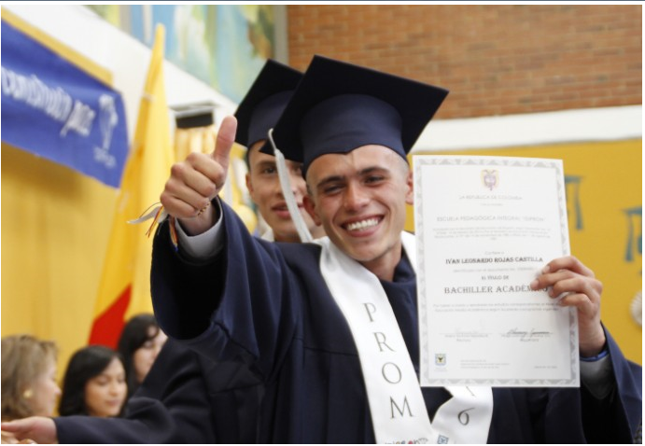

Slide 10
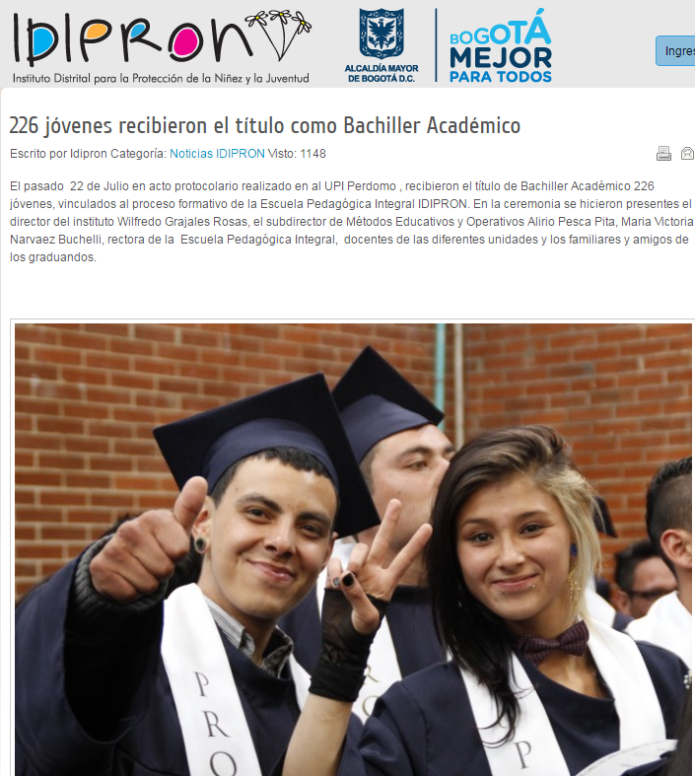
JÓVENES EN PAZ

Slide 11
El proyecto Jóvenes en Paz durante el primer semestre de 2016 no admitió nuevos muchachos, se limitó a graduar a los existentes. El programa ha sido sometido a marchitamiento. Qué políticas distintas a los métodos punitivos tiene esta administración para el rescate de estos jóvenes y el consecuente mejoramiento de la seguridad en la ciudad?

Slide 12
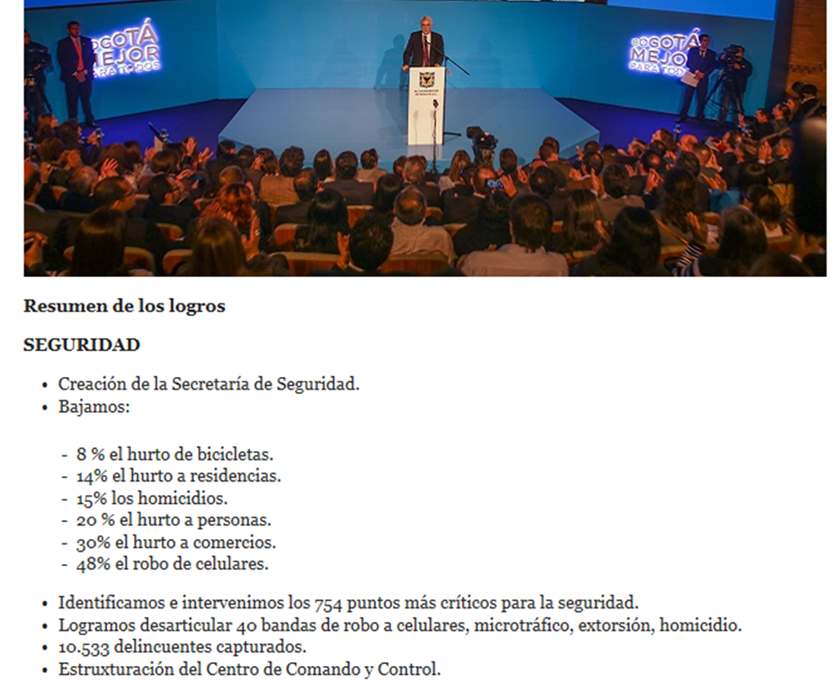
PRESENTACIÓN DE LOS LOGROS DE LOS 100 PRIMEROS DÍAS

Slide 13
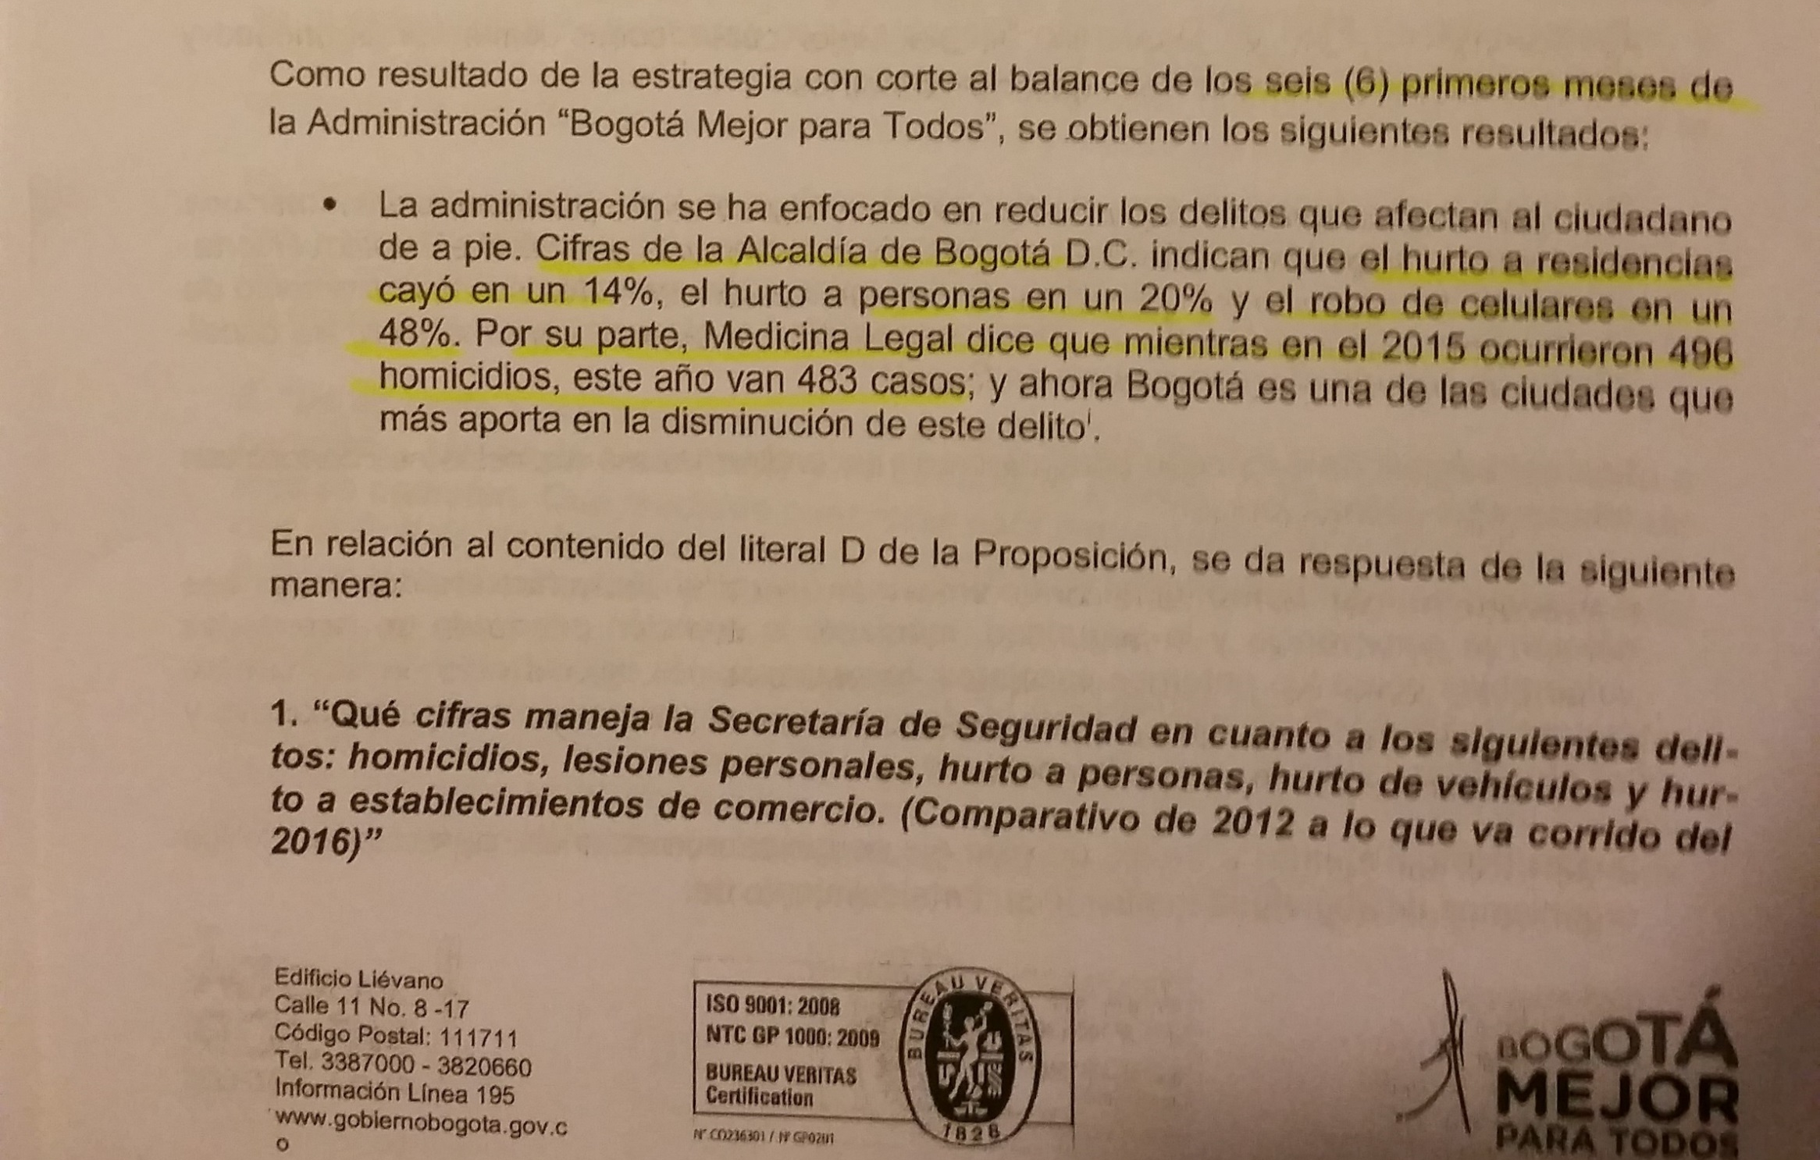
Respuesta de la Secretaría de Gobierno Balance de los Seis (6) Primeros Meses
Algunas inconsistencias en cifras

Slide 14
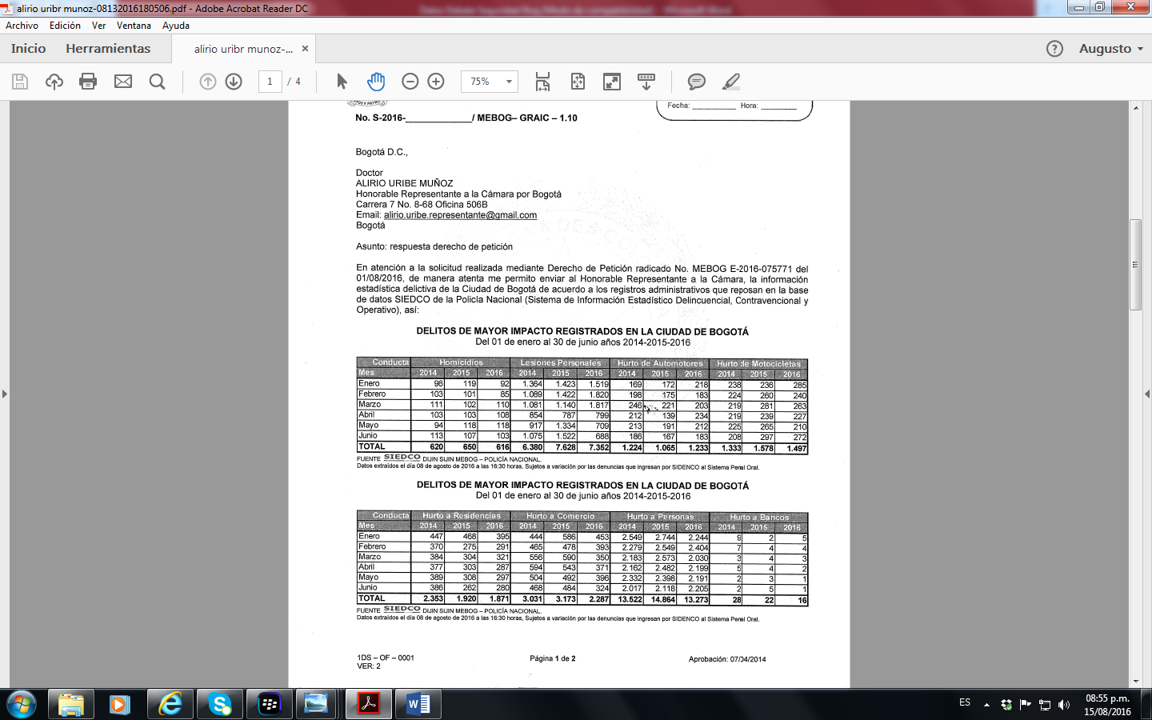
Inconsistencias en cifras de la Secretaría de Gobierno
HURTO A RESIDENCIAS Secretaría de Gobierno -15% Policía Nacional -2,55%
HURTO A PERSONAS Secretaría de Gobierno -20% Policía Nacional -10,7%

Slide 15
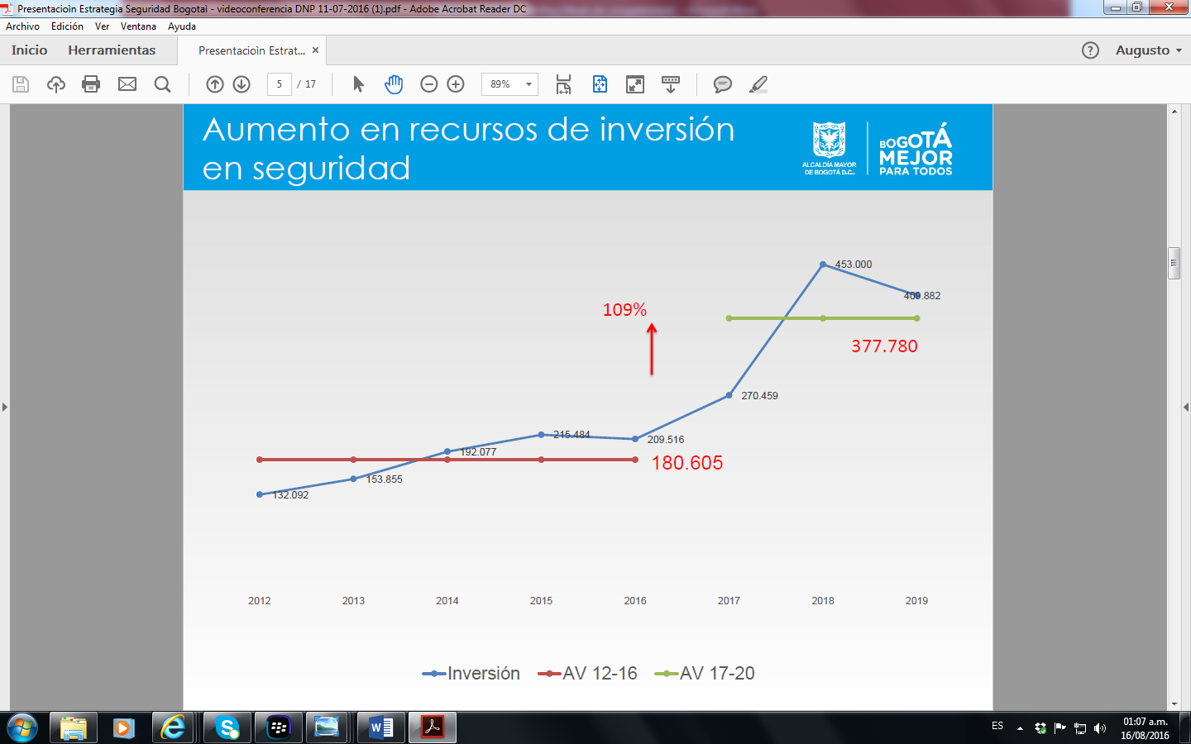

Slide 16
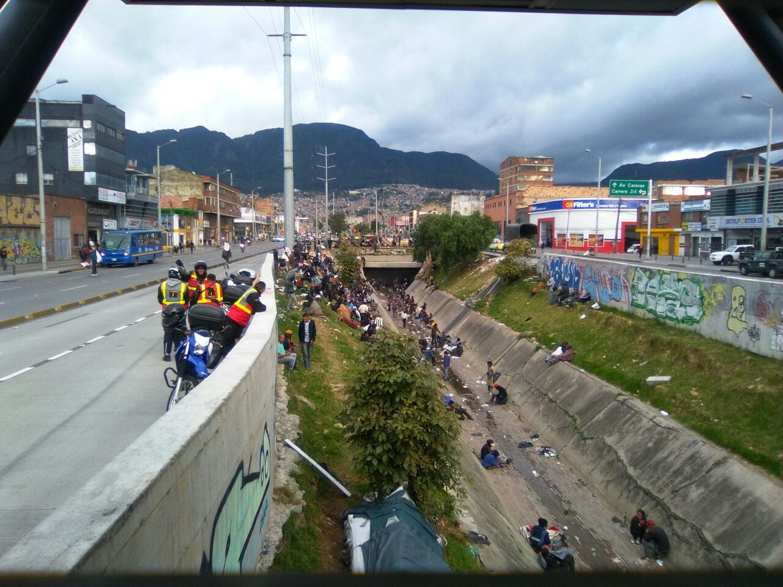
Hoy en la Calle 6 con Cra. 30 Loc. Puente Aranda

Slide 17
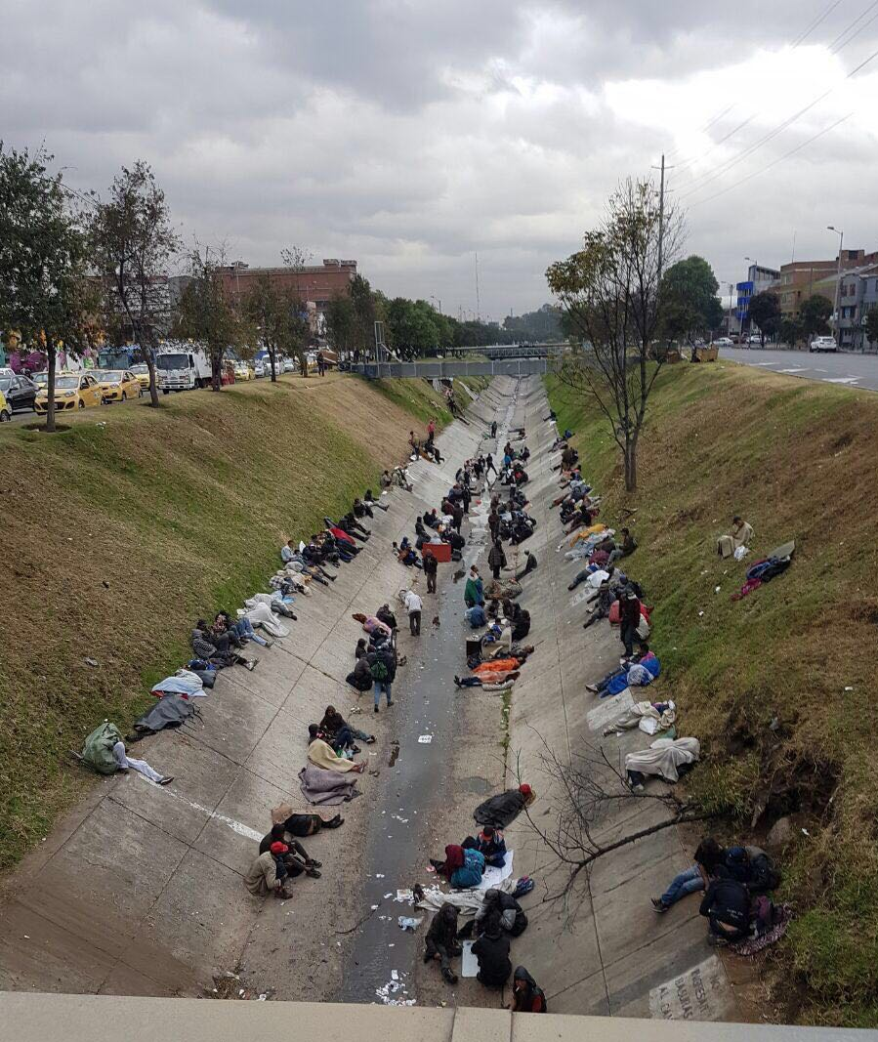
Hoy en la Calle 6 con Carrera 30
Localidad de Puente Aranda

